Slide 1
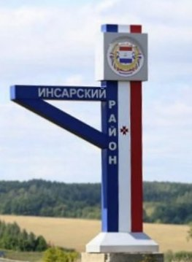
ИНСАРСКИЙ МУНИЦИПАЛЬНЫЙ РАЙОН
ИНВЕСТИЦИОННЫЙ ПАСПОРТ
2022 г.

Slide 2
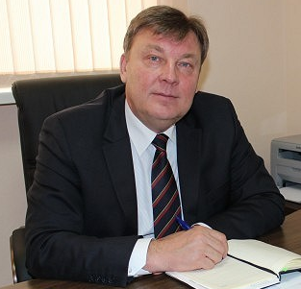
ОБРАЩЕНИЕ ГЛАВЫ
Инсарского муниципального района:
Инсарский район – идеальное место для инвестиций. Выгодное расположение, красивейшая природа, благоприятный климат, развитая экономика, инфраструктура дорожной сети, высокий кадровый потенциал – все это образует инвестиционную привлекательность района.
Значительный историко – культурный потенциал района представлен памятниками природы, архитектуры и истории, что позволяет рассматривать район как перспективный для развития туристической инфраструктуры. Сегодня основной задачей в области социально-экономического развития района является создание и развитие действующих производств, туристической инфраструктуры. Приоритетными являются инвестиционные вложения в промышленное производство, сельское хозяйство, в сферу туризма и отдыха.
Администрация Инсарского муниципального района гарантирует потенциальным инвесторам создание оптимальных условий для успешного ведения бизнеса: оперативное решение вопросов, прозрачность процессов, открытый диалог. Мы заинтересованы в том, чтобы Ваш бизнес был эффективным, стабильным и безопасным, налоги поступали в местный бюджет, развивалась экономика района, и улучшалось качество жизни его жителей.
Приглашаем Вас к долгосрочному и взаимовыгодному сотрудничеству. Убежден, что Инсарский район откроет новые горизонты для развития Вашего бизнеса.
С уважением,
глава Инсарского муниципального района
Х.Ш. ЯКУББАЕВ

Slide 3







ОБЩАЯ ХАРАКТЕРИСТИКА РАЙОНА:
Район образован в 1928 году
Площадь - 968,7 км²
В составе 33 населенных пункта
Административным центром является город Инсар
Население
на 01.01.2022:

Slide 4





ИНВЕСТИЦИОННЫЕ ПРЕИМУЩЕСТВА:
Выгодное экономико-географическое положение;
Благоприятные агроклиматические условия;
Развитая экономика;
Развитая транспортная инфраструктура – сеть автомобильных дорог;
Высокий кадровый потенциал.

Slide 5

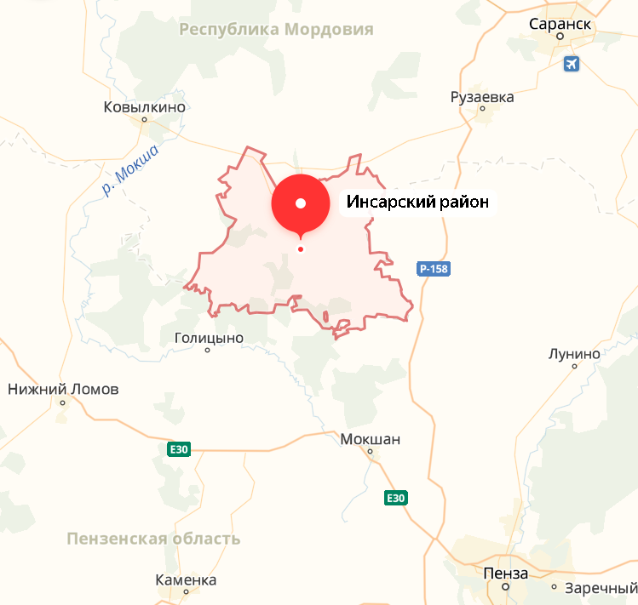
ВЫГОДНОЕ ЭКОНОМИКО-ГЕОГРАФИЧЕСКОЕ ПОЛОЖЕНИЕ:
Инсарский район расположен на юге республики. Большая часть находится в лесостепных ландшафтах Приволжской возвышенности.
Расстояние до
г. Саранск – 84 км;
Расстояние до железнодорожной станции «Кадошкино» – 18 км.
Граничит с Кадошкинским, Ковылкинским,Рузаевским районами Мордовии, а также с Иссинским, Мокшанским и Нижнеломовским районами Пензенской области.

Slide 6
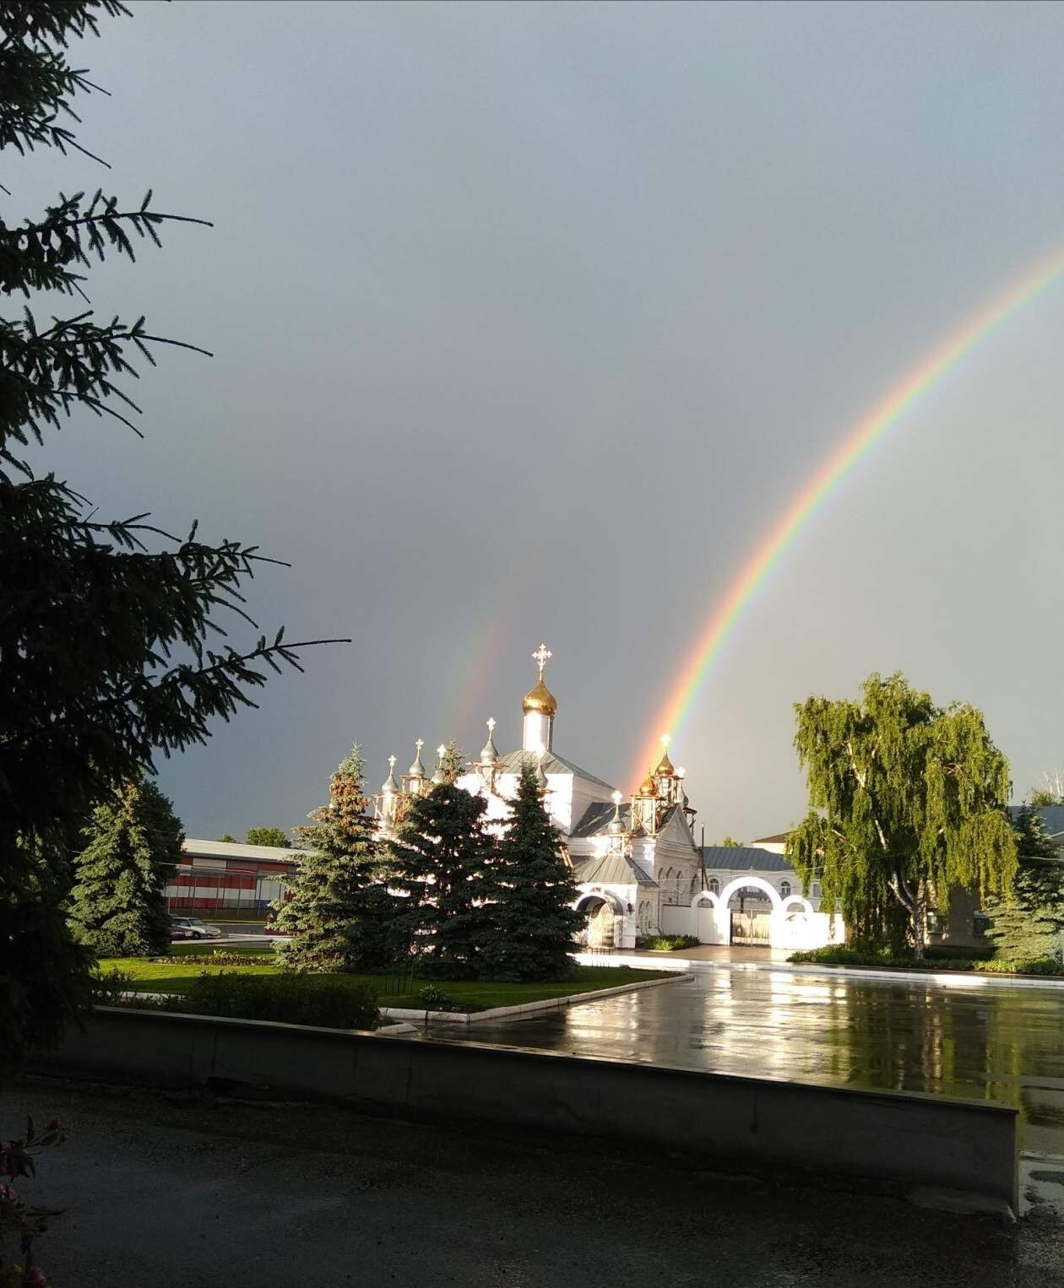
БЛАГОПРИЯТНЫЕ АГРОКЛИМАТИЧЕСКИЕ УСЛОВИЯ:
Климат в районе квалифицируется как умеренно-континентальный.
Летний период протекает на фоне большого количества солнечных и малооблачных дней, средние показатели термометров в июле +21…+22 градуса.
Весенний период протекает на фоне неустойчивой и ветряной погоды, северная, низменная часть района сильно подвержена весенним паводкам.
Зимы протекают на фоне устойчивых отрицательных температур, средние показатели в январе -8…-11 градусов, возможны и кратковременные похолодания до -30, так же не исключены и мощные оттепели.
Самым богатым на туманы является осенний период, начало осени сопровождается умеренно теплой и сухой погодой.
Среднегодовая норма осадков составляет около 400 мм.

Slide 7




РАЗВИТАЯ ЭКОНОМИКА:
Экономика Инсарского района – это:
Светотехника
Вагоностроение
Сельское хозяйство
Пищевая и перерабатывающая промышленность
Легкая
промышленность

Slide 8

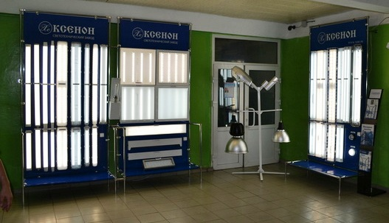
СВЕТОТЕХНИКА:
ООО «Ксенон»
является одним из ведущих разработчиков и производителей световых приборов, источников света и светотехнической электроники в России.
Наличие складской базы
Собственный парк грузовых автомобилей
Богатый опыт работы, как с отечественными, так и с зарубежными клиентами
Многолетний опыт работы
Отлаженная система поставок железнодорожным транспортом
Вся продукция соответствует требованиям регламентов Таможенного союза
Отгрузка светотехнической продукции по приемлемым ценам и в кратчайшие сроки

Slide 9

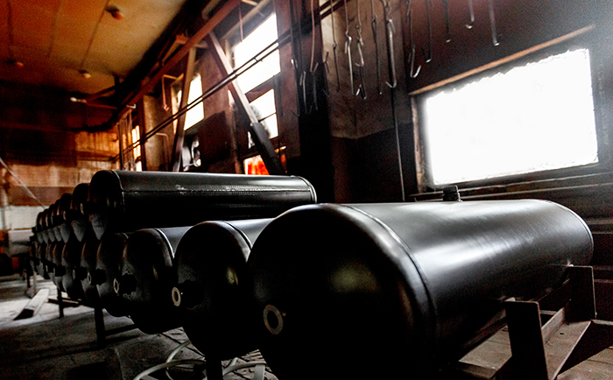
ВАГОНОСТРОЕНИЕ:
РМ Рейл Неон - поставщик комплектующих для вагоностроения и других отраслей промышленности.
Продукция завода обеспечивает потребности основного актива РМ Рейл – Рузхиммаша.
Неон расширяет мощности и продолжает осваивать новую номенклатуру комплектующих для подвижного состава.
Покупателями смежной продукции завода выступают горно-добывающая промышленность и др.
20,6% в общем объеме отгруженной продукции по району
156 чел. – среднесписочная численность работающих
27 776 руб. – среднемесячная зарплата

Slide 10
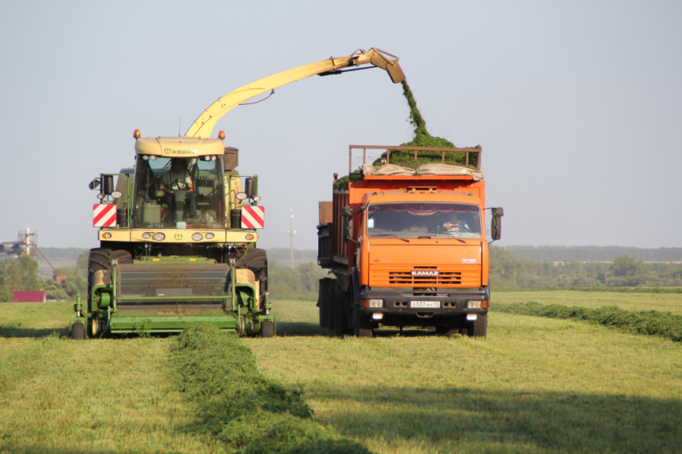
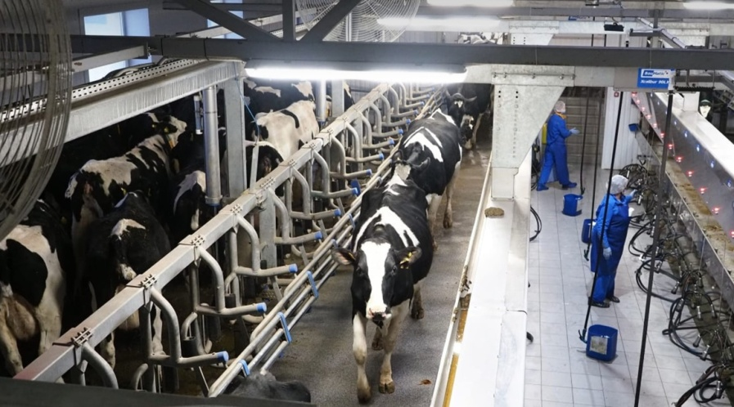
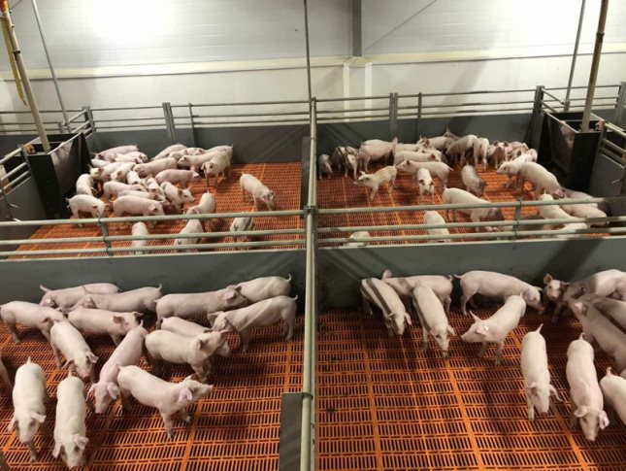
СЕЛЬСКОЕ ХОЗЯЙСТВО:
по урожайности зерновых в Мордовии
в 2021 г. – 48,6 ц/га
по объему производства молока в Мордовии
за 2021 г. – 30,6 тыс. тонн
по производству скота (в живом весе) в Мордовии
за 2021 г. – 16,9 тыс. тон

Slide 11
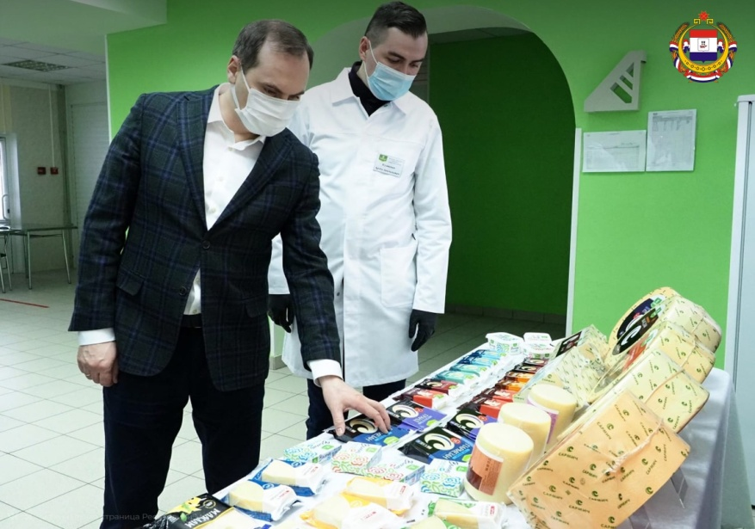


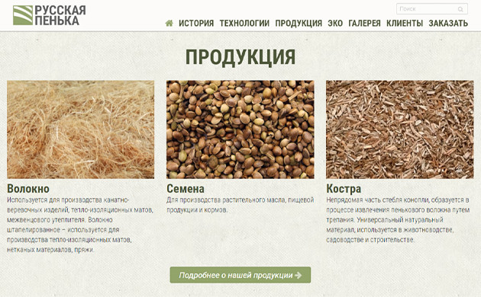
ПИЩЕВАЯ И ПЕРЕРАБАТЫВАЮЩАЯ ПРОМЫШЛЕННОСТЬ:
196,8 тонн масла животного
19273,4 тонн сыворотки
6404,1 тонн сыров
Сыроваренным заводом «Сармич»
за 2021 год произведено:
71 тонна ячменя
495 тонн конопли (семена)
508 тонн конопли (волокна)
200 тонн льна
Предприятием «Мордовские пенькозаводы»
за 2021 год произведено:

Slide 12

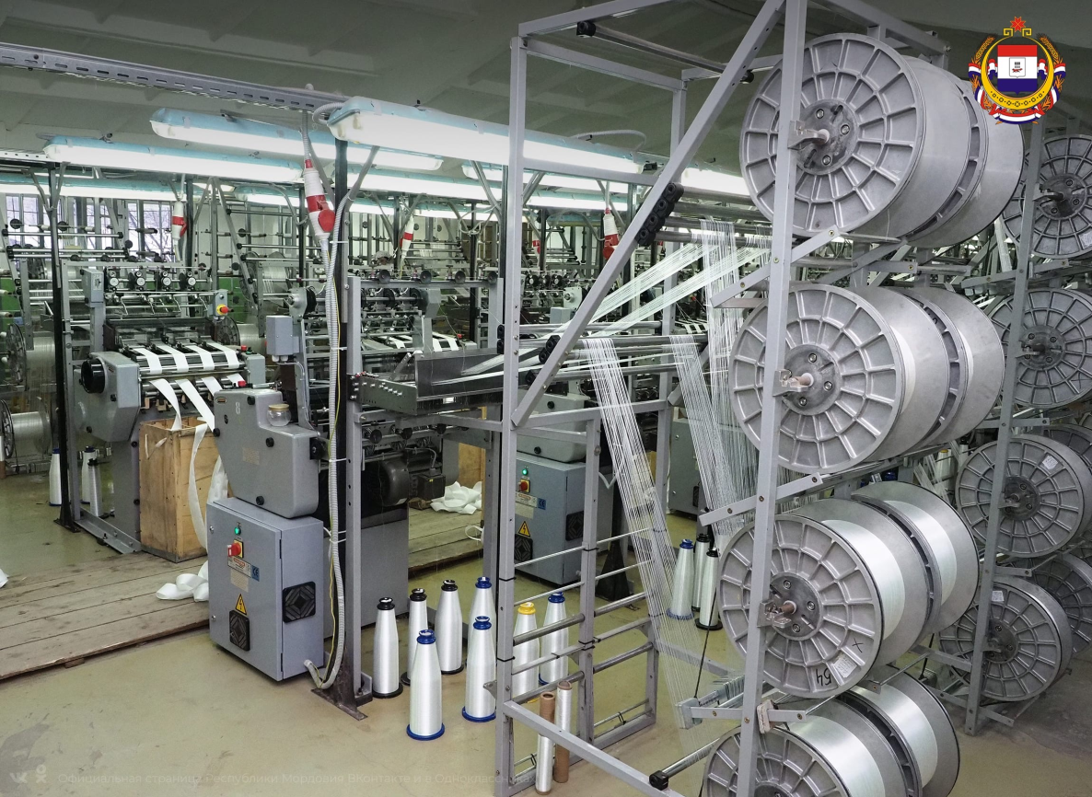
ЛЁГКАЯ ПРОМЫШЛЕННОСТЬ:
Ткацкая фабрика «Лента»
им. 8 марта
является одним из лидеров рынка по продаже лентоткацких изделий промышленного назначения, в частности стеклоленты;
фабрика имеет конкурентное преимущество на рынке России и ближнего зарубежья.
многолетний опыт, наличие нового немецкого оборудования, позволяет производить качественный продукт, отвечающий наивысшим стандартам
По итогам 2021 года
реализовано продукции:
42,2
млн. п. м.
81,6
млн. руб.

Slide 13
ЭКОНОМИЧЕСКИЕ ПОКАЗАТЕЛИ:
Среднемесячная номинальная начисленная заработная плата работников крупных и средних предприятий и некоммерческих организаций, руб.
2019 г.
2020 г.
2021 г.

Slide 14
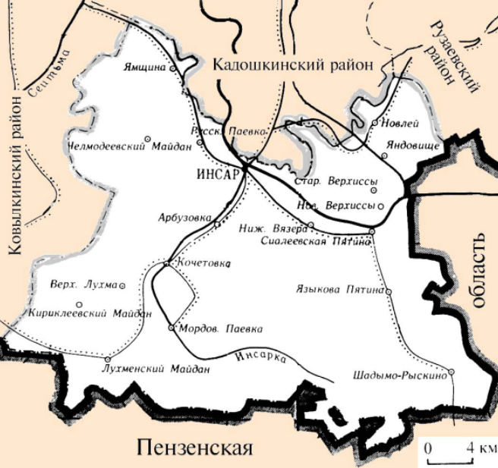
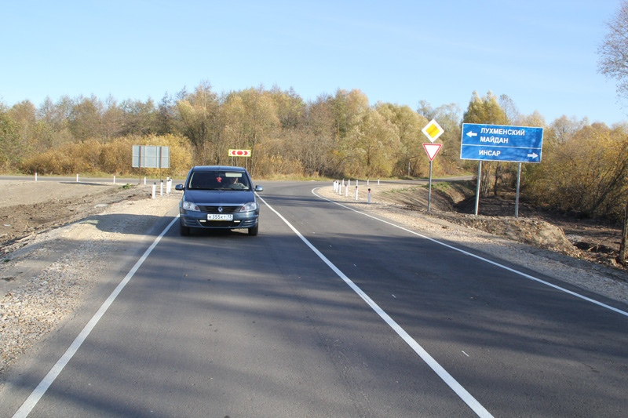
РАЗВИТАЯ ТРАНСПОРТНАЯ ИНФРАСТРУКТУРА –
СЕТЬ АВТОМОБИЛЬНЫХ ДОРОГ
Протяженность автомобильных дорог местного значения с твердым покрытием составляет 304,6 км.
Предприятия АО «Кадошкинское АТП», ООО «Расвет», ООО «ГИГ» обеспечивает постоянную связь жителей с городами Саранск, Рузаевка, с селами района.
В районе работает служба такси.

Slide 15
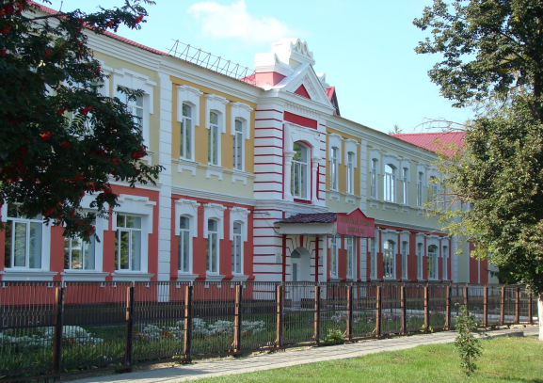
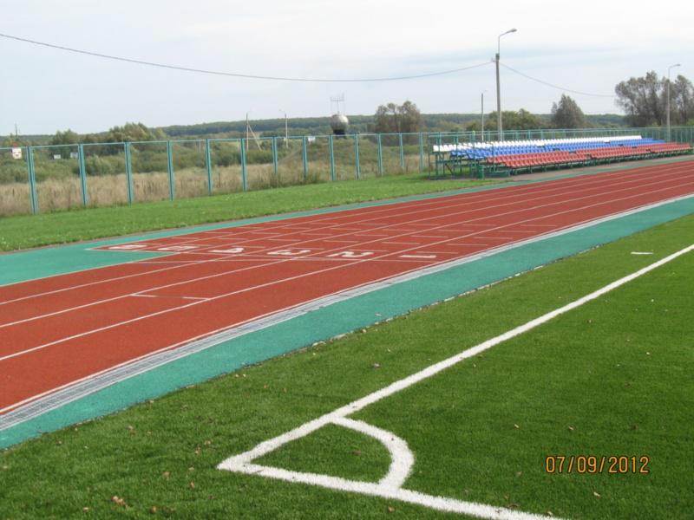
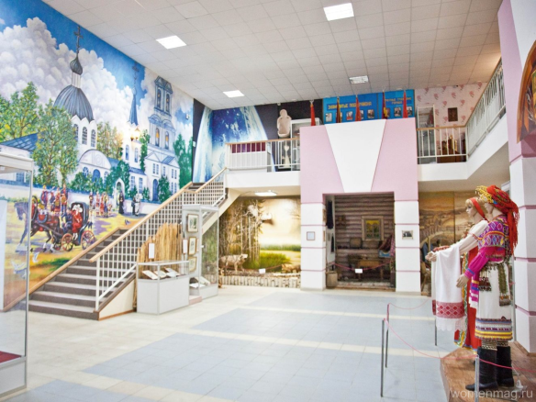
КАДРОВЫЙ ПОТЕНЦИАЛ:
ОБРАЗОВАНИЕ:
4 дошкольных образовательных учреждения;
6 общеобразовательных средних школ
(2 городские и 4 сельских);
1 учреждение среднего профессионального образования (ГБПОУ РМ «Инсарский аграрный техникум»)
СПОРТ И ФИЗИЧЕСКАЯ КУЛЬТУРА:
стадион «Старт»;
Ледовая арена;
Инсарская районная спортивная школа
КУЛЬТУРА:
Районный Дом культуры, 17 структурных подразделений в виде сельских Домов культуры (клубов), 1 городской клуб «Витязь»;
Центральная библиотека и 17 сельских библиотек;
98 клубных формирований;
Инсарский историко-краеведческий музей;
Инсарская районная школа искусств

Slide 16
РАСПРЕДЕЛЕНИЕ РАБОТНИКОВ ПО СФЕРАМ:

Slide 17
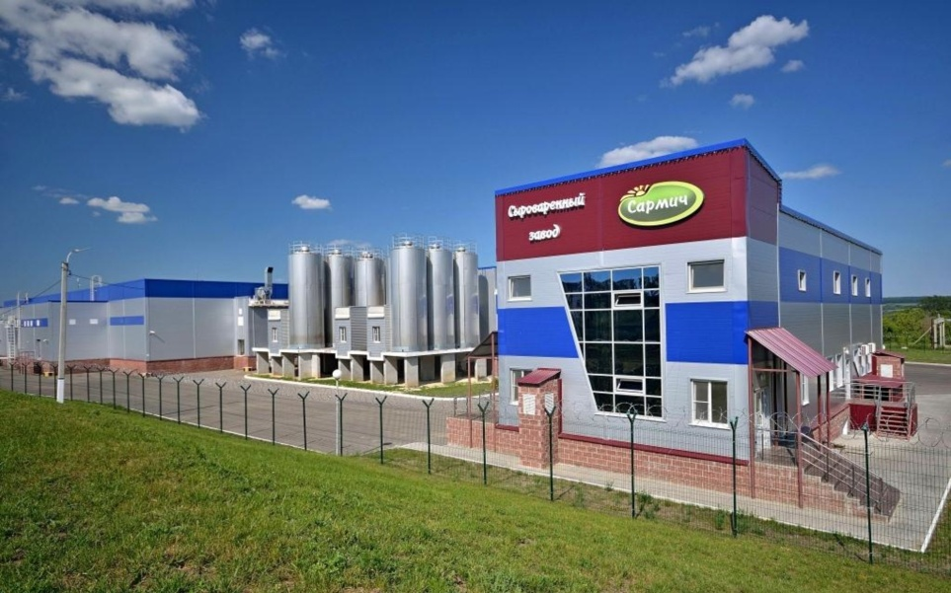
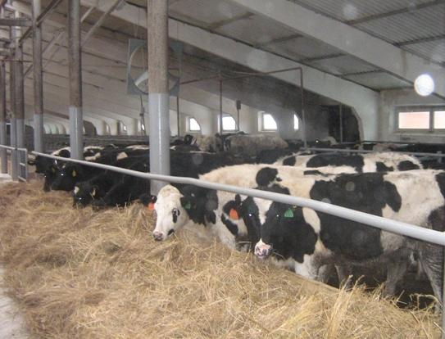
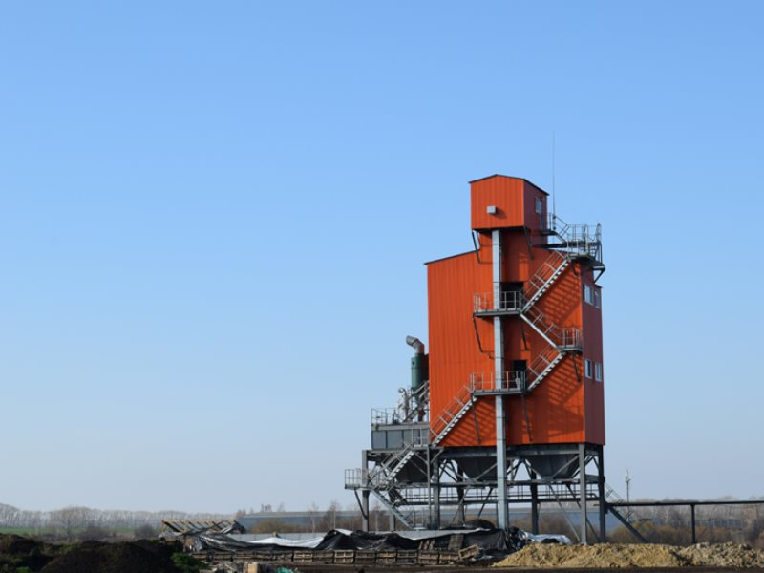
РЕАЛИЗОВАННЫЕ ИНВЕСТИЦИОННЫЕ ПРОЕКТЫ:
ООО «Сыроваренный завод «Сармич» - строительство сыроваренного завода по производству твердых сыров мощностью 250 тонн молока в сутки;
ООО «Верхисское» – строительство молочного комплекса на 1000 голов коров;
ООО «Нива» - строительство молочного комплекса на 450 голов коров;
ООО «Пикаев» – строительство молочного комплекса на 700 голов коров;
ООО «Мордовский племенной центр» – строительство свинокомплекса на 4800 голов свиноматок;
ООО «МолАгро» – строительство молочного комплекса на 1200 голов коров (I очередь);
ИП ГКФХ Ларькова Ксения Олеговна – строительство комплексного селекционно – семеноводческого центра по производству семян сельскохозяйственных культур (включая сою) от 1 – 20 000 тонн в год (I очередь) .

Slide 18
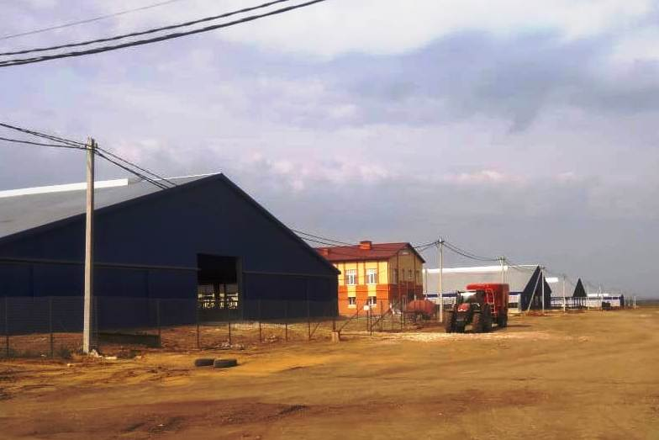
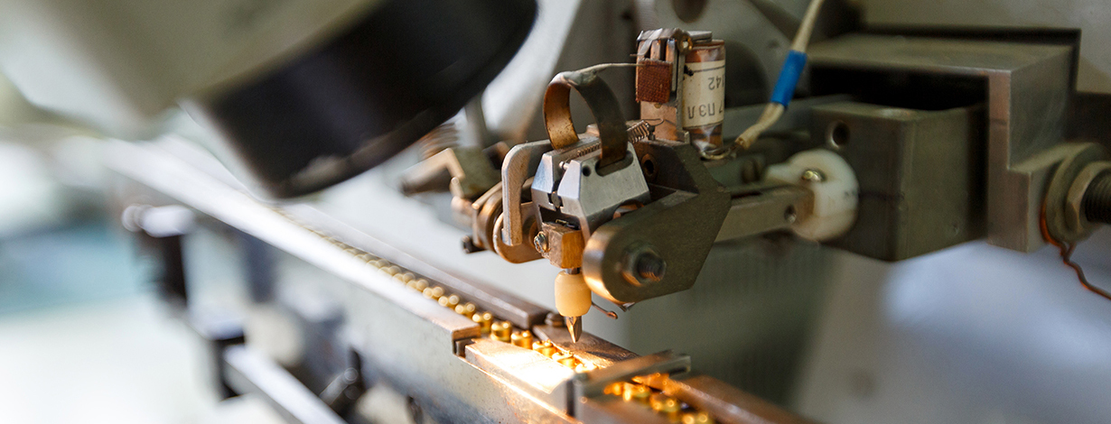
РЕАЛИЗУЮЩИЕСЯ ИНВЕСТИЦИОННЫЕ ПРОЕКТЫ:
ООО «МолАгро» – строительство молочного комплекса на 1200 голов коров (II очередь);
ИП ГКФХ Ларькова Ксения Олеговна – строительство комплексного селекционно – семеноводческого центра по производству семян сельскохозяйственных культур (включая сою) от 1 – 20 000 тонн в год (II очередь);
Техническое переоснащение промышленных предприятий
(ООО «СЗ «Сармич», АО «Неон», ООО «Ксенон»).

Slide 19
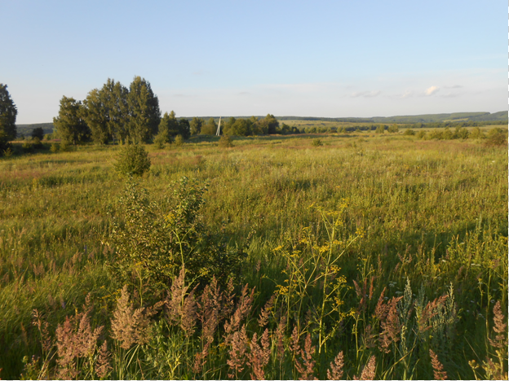
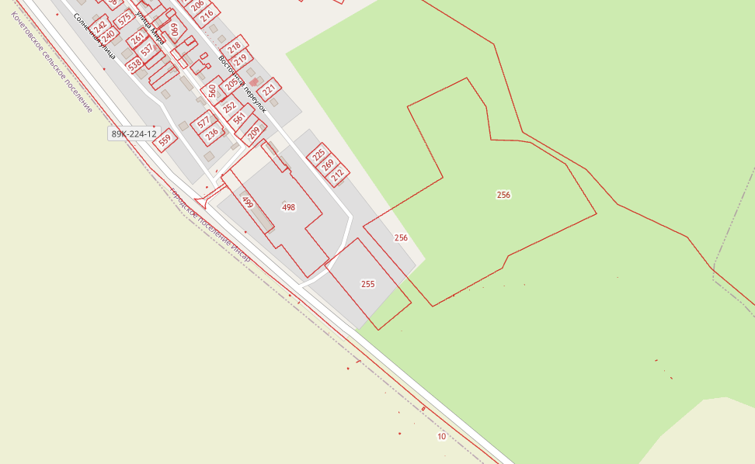
ИНВЕСТИЦИОННЫЕ ПЛОЩАДКИ:
АДРЕС: Республика Мордовия, Инсарский район,
г. Инсар, ул. Мира, д. 1г
КАДАСТРОВЫЙ НОМЕР: 13:09:0117010:255
КАТЕГОРИЯ ЗЕМЕЛЬ: Земли населенных пунктов
РАЗРЕШЕННОЕ ИСПОЛЬЗОВАНИЕ: Размещение кирпичного завода
ПРАВООБЛАДАТЕЛЬ: отсутствует
1,2 га

Slide 20
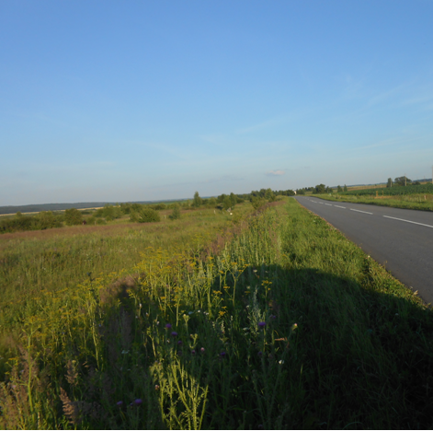
ИНВЕСТИЦИОННЫЕ ПЛОЩАДКИ:
АДРЕС: Республика Мордовия, Инсарский район,
г. Инсар, ул. Мира, д. 1д
КАДАСТРОВЫЙ НОМЕР: 13:09:0117010:256
КАТЕГОРИЯ ЗЕМЕЛЬ: Земли населенных пунктов
РАЗРЕШЕННОЕ ИСПОЛЬЗОВАНИЕ: Добыча полезных ископаемых
ПРАВООБЛАДАТЕЛЬ: отсутствует
8,3 га

Slide 21
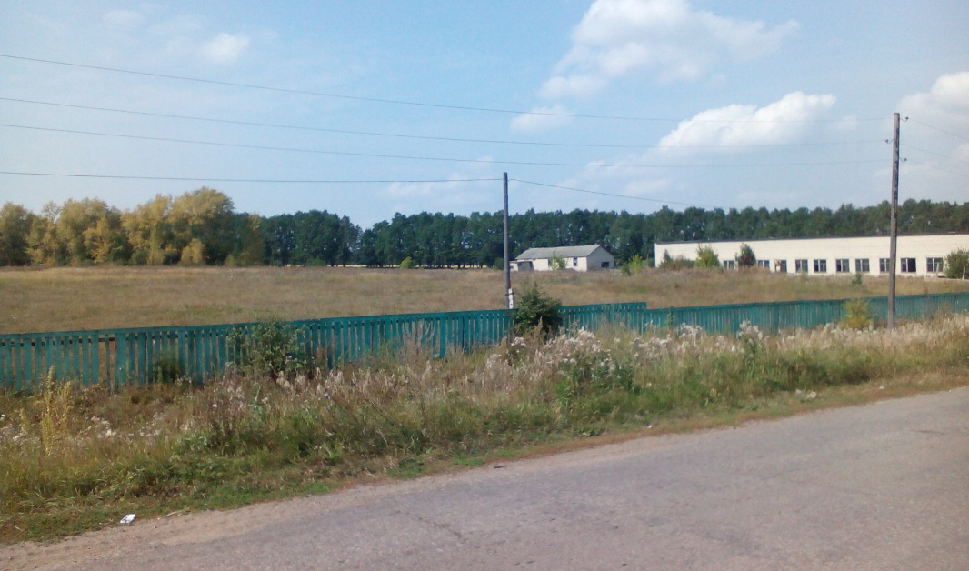
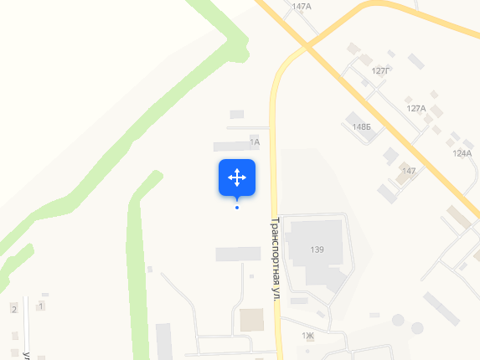
ИНВЕСТИЦИОННЫЕ ПЛОЩАДКИ:
АДРЕС: Республика Мордовия, Инсарский район,
г. Инсар, ул. Транспортная
КАДАСТРОВЫЙ НОМЕР: 13:09:0117024
КАТЕГОРИЯ ЗЕМЕЛЬ: Земли населенных пунктов
РАЗРЕШЕННОЕ ИСПОЛЬЗОВАНИЕ: Отсутствует
ПРАВООБЛАДАТЕЛЬ: Муниципальная собственность
2,5 га

Slide 22
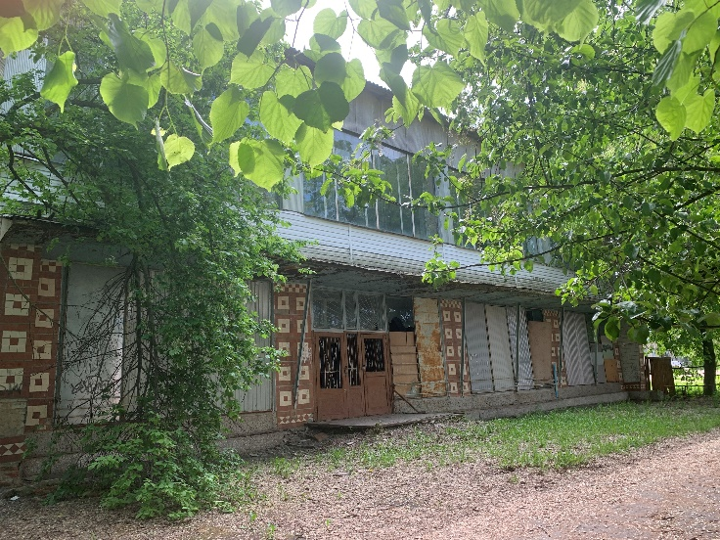
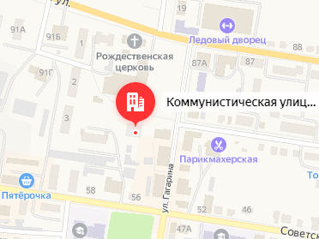
ИНВЕСТИЦИОННЫЕ ПЛОЩАДКИ:
АДРЕС: Республика Мордовия,
г. Инсар, ул. Коммунистическая,
д. 59
КАДАСТРОВЫЙ НОМЕР:
13:09:0117005:169
КАТЕГОРИЯ ЗЕМЕЛЬ: Земли населенных пунктов
РАЗРЕШЕННОЕ ИСПОЛЬЗОВАНИЕ: Для размещения здания
ПРАВООБЛАДАТЕЛЬ: Частная собственность
0,11 га

Slide 23
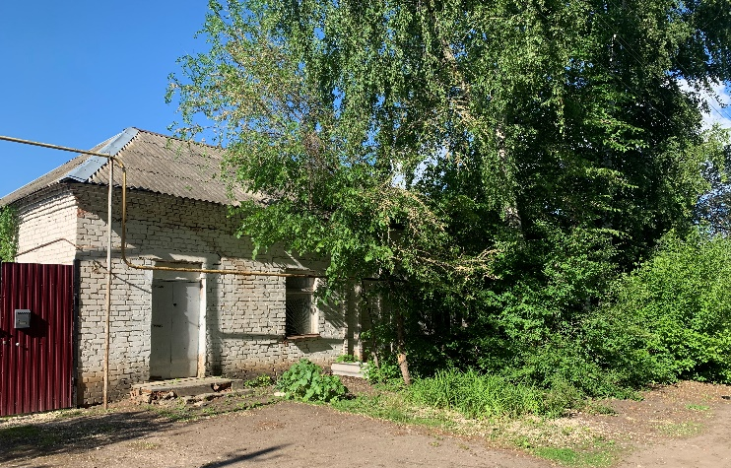
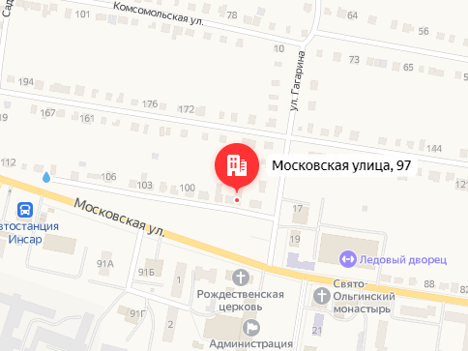
ИНВЕСТИЦИОННЫЕ ПЛОЩАДКИ:
АДРЕС: Республика Мордовия,
г. Инсар, ул. Московская,
д. 97
КАДАСТРОВЫЙ НОМЕР:
13:09:0117009:388
КАТЕГОРИЯ ЗЕМЕЛЬ: Земли населенных пунктов
РАЗРЕШЕННОЕ ИСПОЛЬЗОВАНИЕ: Для размещения здания
ПРАВООБЛАДАТЕЛЬ: муниципальная собственность
0,02 га

Slide 24
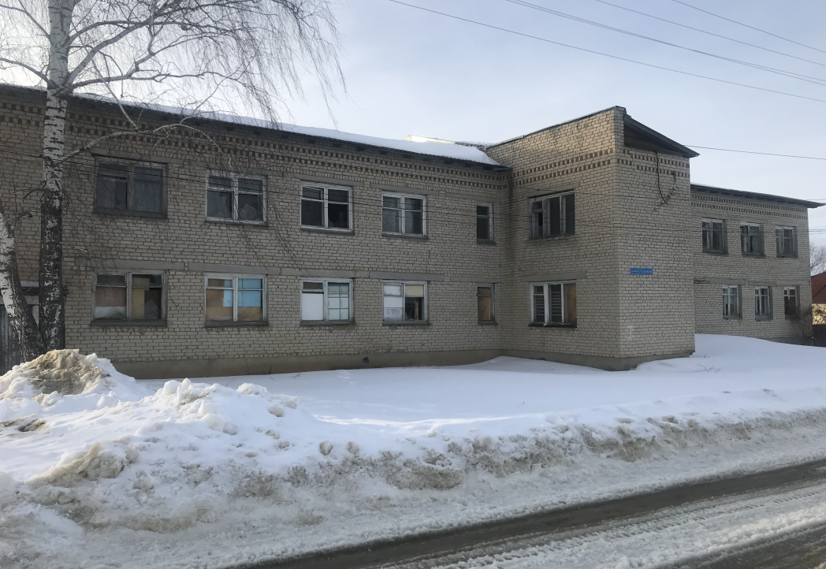
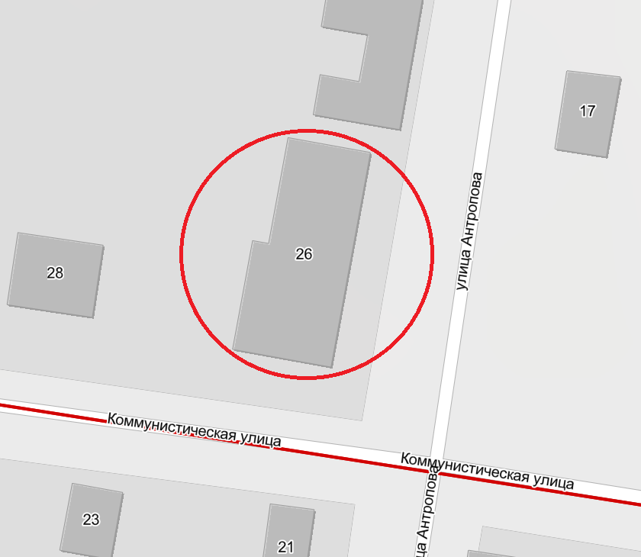
ИНВЕСТИЦИОННЫЕ ПЛОЩАДКИ:
АДРЕС: Республика Мордовия,
г. Инсар, ул. Коммунистическая,
д. 26
КАДАСТРОВЫЙ НОМЕР:
13:09:0117011:319
КАТЕГОРИЯ ЗЕМЕЛЬ: Земли населенных пунктов
РАЗРЕШЕННОЕ ИСПОЛЬЗОВАНИЕ: Для размещения здания
ПРАВООБЛАДАТЕЛЬ: Муниципальная собственность
0,1 га

Slide 25
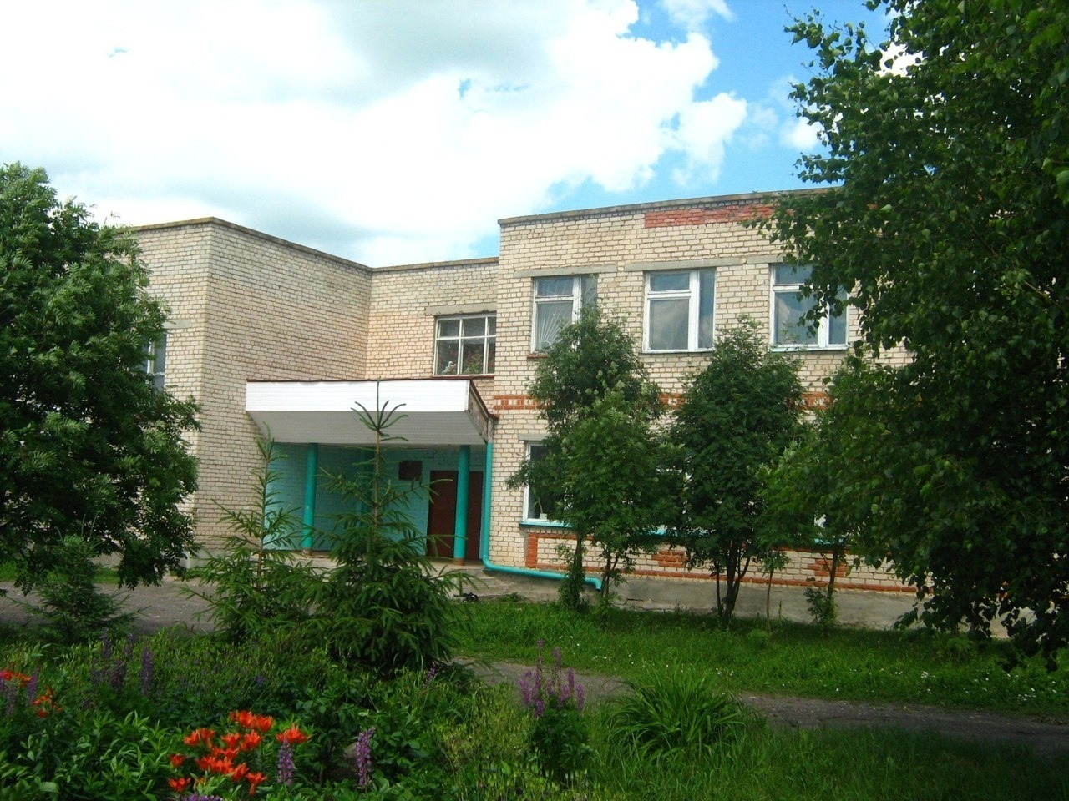
ИНВЕСТИЦИОННЫЕ ПЛОЩАДКИ:
АДРЕС: Республика Мордовия, Инсарский район,
с. Языкова Пятина, ул. Гагарина,
д. 55
КАДАСТРОВЫЙ НОМЕР: 13:09:0313002:246
КАТЕГОРИЯ ЗЕМЕЛЬ: Земли населенных пунктов
РАЗРЕШЕННОЕ ИСПОЛЬЗОВАНИЕ: Для размещения здания школы
ПРАВООБЛАДАТЕЛЬ: Муниципальная собственность
0,2 га

Slide 26
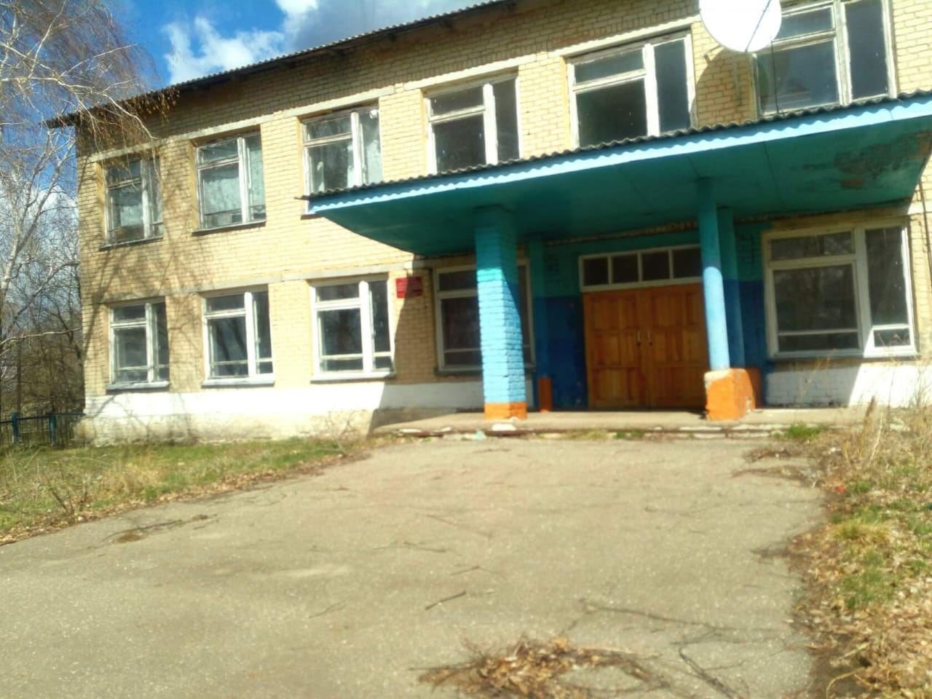
ИНВЕСТИЦИОННЫЕ ПЛОЩАДКИ:
АДРЕС: Республика Мордовия,
с. Казеевка, ул. Новая Казеевка,
д. 55
КАДАСТРОВЫЙ НОМЕР:
13:09:0216002:456
КАТЕГОРИЯ ЗЕМЕЛЬ: Земли населенных пунктов
РАЗРЕШЕННОЕ ИСПОЛЬЗОВАНИЕ: Для размещения здания школы
ПРАВООБЛАДАТЕЛЬ: Муниципальная собственность
2 га

Slide 27
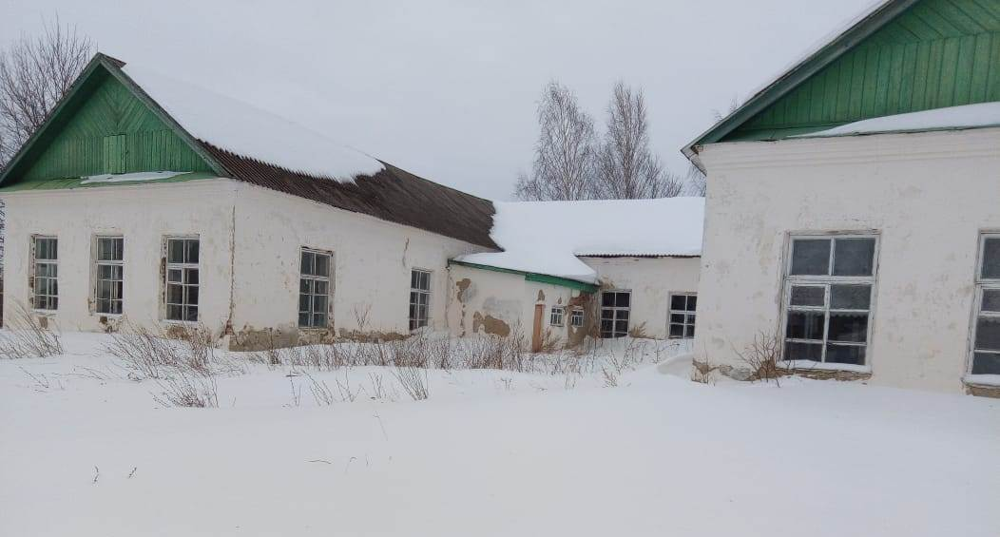
ИНВЕСТИЦИОННЫЕ ПЛОЩАДКИ:
АДРЕС: Республика Мордовия, Инсарский район,
с. Челмодеевский Майдан,
ул. Центральная, д. 30
КАДАСТРОВЫЙ НОМЕР:
13:09:0311002:575
КАТЕГОРИЯ ЗЕМЕЛЬ: Земли населенных пунктов
РАЗРЕШЕННОЕ ИСПОЛЬЗОВАНИЕ: Для размещения здания
ПРАВООБЛАДАТЕЛЬ: Муниципальная собственность
0,2 га

Slide 28
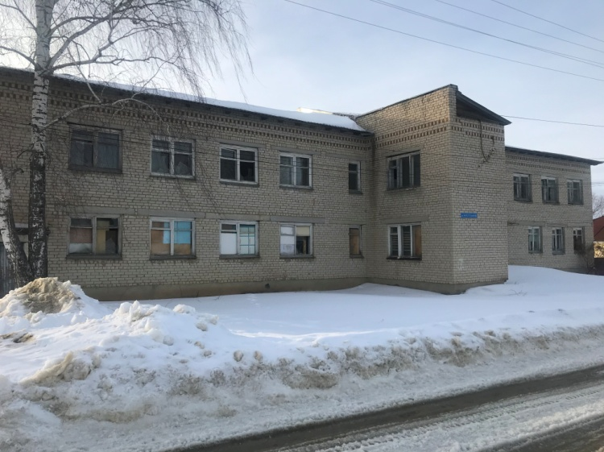
СВОБОДНАЯ ИНВЕСТИЦИОННАЯ НИША:
Создание бизнес-центра в г. Инсар
(на базе бывшего пришкольного интерната)
Предполагаемая площадка для размещения:
Общая площадь (га); | 0,1
Электроэнергия (+/-) | +
Газ (+/-) | +
Водоснабжения, водоотведения (+/-) | +
Железная дорога, автодорога (+/-) | +
Категория земли | земли населенных пунктов
Вид разрешенного использования | для размещения здания
Земельный участок для инвестиционного проекта (строительства) расположен по адресу:
Республика Мордовия, Инсарский муниципальный район, город Инсар, ул. Коммунистическая, д. 26

Slide 29
СВОБОДНАЯ ИНВЕСТИЦИОННАЯ НИША:
Создание предприятия розничной торговли
(на базе бывшего универмага РАЙПО)
Предполагаемая площадка для размещения:
Общая площадь (га); | 0,11
Электроэнергия (+/-) | -
Газ (+/-) | -
Водоснабжения, водоотведения (+/-) | -
Железная дорога, автодорога (+/-) | +
Категория земли | земли населенных пунктов
Вид разрешенного использования | для размещения здания
Земельный участок для инвестиционного проекта (строительства) расположен по адресу:
Республика Мордовия, Инсарский муниципальный район, город Инсар, ул. Коммунистическая, д. 59

Slide 30
Контактная информация:
Глава Инсарского муниципального района
Якуббаев
Хариз Шамильевич
Тел.: 8(834-49)21463
Ответственный за инвестиционную деятельность:
Пронин Александр Борисович
Первый заместитель главы Инсарского муниципального района
Тел.: 8(834-49)21532
Контактная информация:
Адрес: 431430, Республика Мордовия, г. Инсар, ул. Гагарина, д. 28
E-mail: insar12@insar.e-mordovia.ru
Сайт: https://insar.e-mordovia.ru

